Slide 1
Testbench for Evaluating Auto-Scalers
Praktikum: Werkzeuge für Agile Modellierung
Niko Benkler

Slide 2
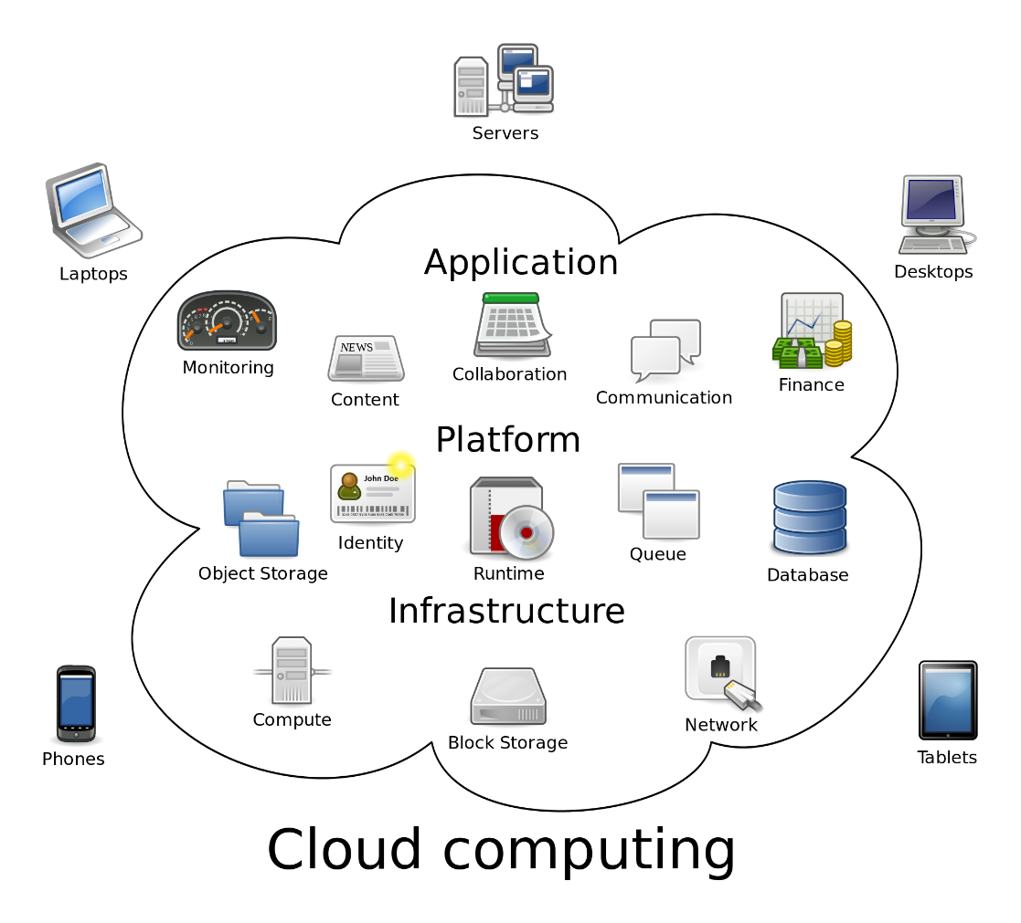
Cloud Computing
On-demand availability of computer system resources
No active management by user
Different service models (SaaS,…) adapted to customer needs
Source: [1]
Motivation
Foundation
Approach
Evaluation
Summary
Notes:
- Resourcen warden auf Nachfrage zu Verfügung gestellt, ohne dass der Benutzer aktiv eingreifen muss
- Dabei: Benutzer/Kunde sind die Inhaber der Applikationen bzw. Der Services, die auf der Infrastruktur laufen
-
-Nun: Verfügbarkeit bzw Bereitstellung der Resourcen durch Betreiber zu regeln
-Durch intelligentes skalieren: Dynamisches Hinzufügen, wegnehmen von ressourcen
- Kosten für den Betrieb reduziert
- Andererseits ausreichend Ressourcen für eine Anwendung bereitstellt

Slide 3
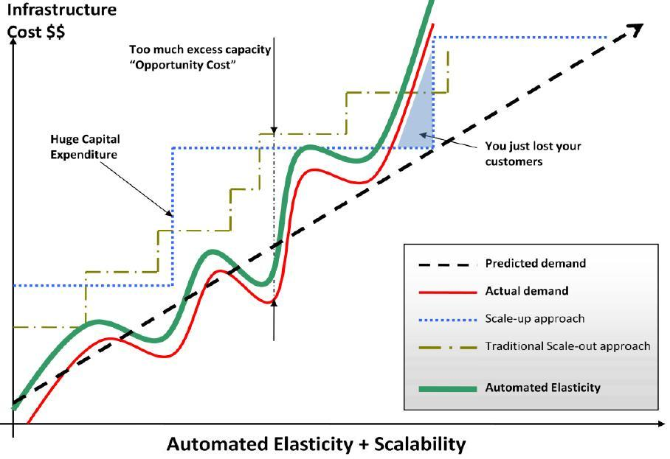
Dynamic Scalability
What does dynamic mean?
Resource demands ≈ Provided resources
Scaling needed!
Benefits:
Improvement in availability
Economic advantages
Ecologic advantages
But: Efficient scaling mechanisms needed!
Motivation
Foundation
Approach
Evaluation
Summary
Notes:
- Dynamisch: Angebot entspricht der Nachfrage, also genug Resourcen bereitgestellt und anliegende Last bewältigen zu könne
- Schwankunen! Man betrachte Netflix: In der Regel Schwankungen im Tagesverlauf --> Abends Auslaustung etc…
- Kurve beschreiben:
- Rot: Demand
- Grün: Zu Verfügung gestellt
- Ziel: Grün immer nur leicht über rot zu haben!
-Vorteile:…
-Um das zu erreichen sind dynamische Scaling-Mechanismen von Nöten --> Auto-Scaler

Slide 4
Auto-Scaler
Scaling decisions based on metrics such as
CPU Utilization
Arrival rate vs. current capacity
Queuing delay and queue length
Over-Provisioning: Resources are idle costs money!
Under-Provisioning: QoS-Agreements are not met annoys customers
"Good" Auto-Scalers needed!
Evaluation necessary
Motivation
Foundation
Approach
Evaluation
Summary
Notes:
Auto-Skalierer: Verschiedenste Ansätze wie man skalieren kann (Wahrscheinlichkeitstheorie, Pro-Aktives Skaling…) --> Nicht Scope des Prakitkums

Slide 5
Evaluation of Auto-Scalers
First attempt: Test behavior under real conditions
Resources required (Allocation of Virtual Machines, …)
Workload needed
Time intensive
Costs money!
Second attempt: Time discrete simulation
Simulate Cloud-Infrastructure to reduce costs
Discretization reduces time
Testbench required!
Motivation
Foundation
Approach
Evaluation
Summary
Notes:
- Produzieren WL die Schwankunge unterliegt: Entweder durch Aufzeichnen und replizieren einer realen Workload oder durch approximativer Erstellen einer fiktiven Workload
- AutoScaler skaliert und wir zeichnen sein Verhalten auf!

Slide 6
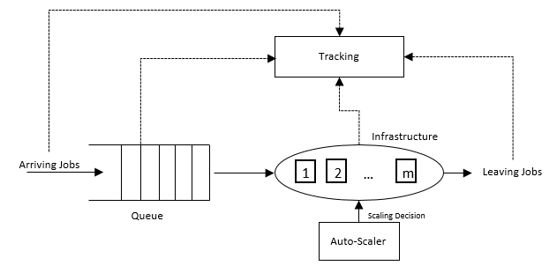
Basic Idea
Based on Queuing Theory which is similar to reality
Three main components
Queue: Handle arriving jobs
Infrastructure: Process Jobs
Tracking: Track behavior
Desires
Configurable infrastructure
Interface for Auto-Scaler
Motivation
Foundation
Approach
Evaluation
Summary

Slide 7
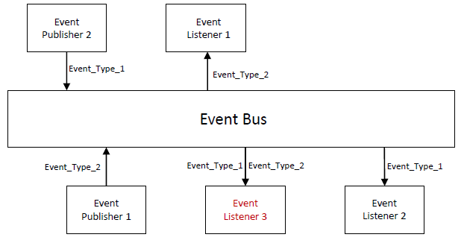
Application Architecture
Event-based architecture
Components do not need to know each other
Add additional Tracker or other components via Listeners
Synchronous Events
Motivation
Foundation
Approach
Evaluation
Summary
Notes:
-Event-basierte Architektur entschieden
- Bietet die Möglichkeit weitere Komponentent hinzuzufügen, bspw Tracker der eine Metrik aufzeichnet, die noch nicht spezifiziert wurde
- Auch war es klar, dass die gleiche Nachricht einer Informationsquelle an verschiedene Informationssenken geschickt warden muss
--> Um zu vermeiden, dass die jeweilige Quelle alle Senken kennen muss ist Event-basiert ideal!
- Synchrone Event: Damit keine Aktionen über Zeit-Interval—Grenzen hinaus passieren

Slide 8
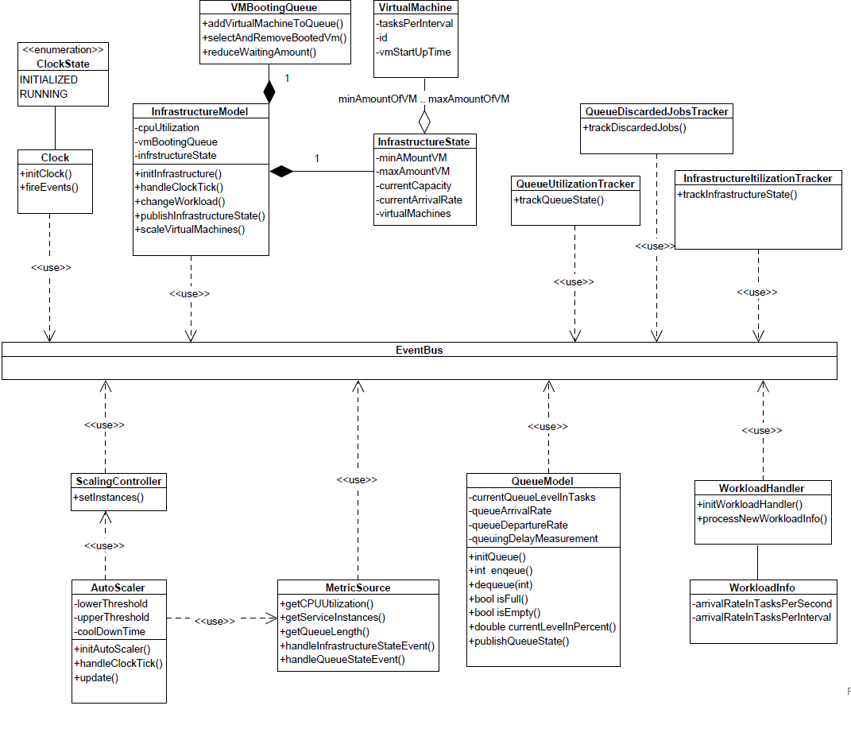
Components
Motivation
Foundation
Approach
Evaluation
Summary
Notes:
- ÜBersicht-: UML-Ähnliches Klassendiagram, start vereinfacht und zeigt nur die wichtigsten Komponenten
- Keine Utility Klassen, Jede Komponenten hat jeweils ein Publisher und ein Listener davorgeschalten usw

Slide 9
Components
Motivation
Foundation
Approach
Evaluation
Summary

Slide 10
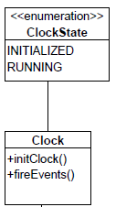
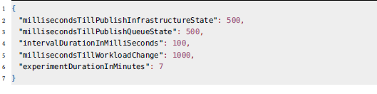
Clock
Clock generator for discrete simulation
Fires Events in predefined order
Trigger Workload Handler
Trigger Auto-Scaler and Infrastructure
Trigger to publish queue state and infrastructure state
Configuration:
Motivation
Foundation
Approach
Evaluation
Summary
Notes:
- Clock --> Taktgeber der diskreten Simulation
- Feuer Events in vordefinierter Reihenfolge --> Vorlesen
- Synchron: Sichergestellt, dass WorkloadHandler zuerst seine Arbeite erledgit (Später!) und dann Auto-Scaler&Infrastruktur und dann erst Zustand

Slide 11
Components
Motivation
Foundation
Approach
Evaluation
Summary

Slide 12
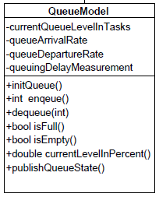

Queue
Enqueue arriving tasks
Dequeue tasks and pass to infrastructure
Acts as buffer if infrastructure is used to capacity
Configuration:
Motivation
Foundation
Approach
Evaluation
Summary
Notes:
- In jedem Zeitintervall muss simuliert warden, wie viele Jobs die Applikation vearbeiten muss
- Ist die Infratruktur nicht ausgelastet, so können diese an die Infrastruktur weitergegeben warden
- Falls doch, so verhält sich die Queue als endlicher Pufferspeicher

Slide 13
Components
Motivation
Foundation
Approach
Evaluation
Summary

Slide 14
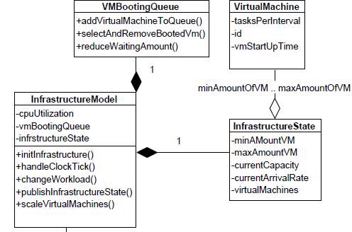
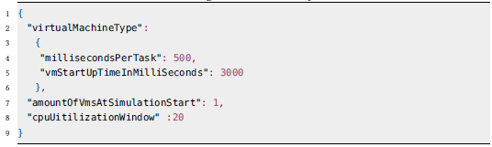
Infrastructure
Processes arriving tasks
Handle Workload changes
Handle scaling decisions
Publish state
Configuration:
Motivation
Foundation
Approach
Evaluation
Summary
Notes:
- Infrastruktur soll simulieren, wie die Jobs in jedem Zeitintervall verarbeitet warden
- Außerdem muss sie auf Änderungen der Workload-Informationen reagieren können, um so eine Änbderungs der Last zu simulieren
- Die Infrastruktur simuliert die Anzahl der VMs und muss diese auch ändern können, falls der Auto-Scaler eine Skalierentscheidung trifft

Slide 15
Components
Motivation
Foundation
Approach
Evaluation
Summary

Slide 16
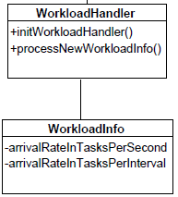
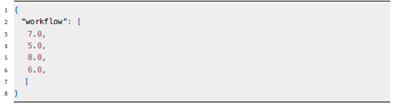
Workload Handler
Processes workload information
Pass information to Infrastructure
Amount of tasks that arrive between two workload changes
Configuration:
Motivation
Foundation
Approach
Evaluation
Summary
Notes:
- Workload Handler liest die Workload-Informationen, also wie viele Anfragen zu welchem Zeitpunkt von der Applikation verarbeitet werden müssen --> reicht das an Infrastruktur weiter
- Diese Anzahl varriert Aufgrund der in der Realität sich ständig ändernden Last
- In der Configurationsdatei beschreibt somit die zu simulierdende Workload übe die Zeit

Slide 17
Components
Motivation
Foundation
Approach
Evaluation
Summary

Slide 18
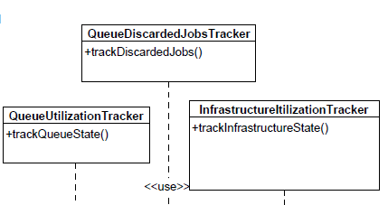
Tracker
Process Infrastructure and Queue State
Convert to CSV-Format and write to file
Motivation
Foundation
Approach
Evaluation
Summary
Notes:
- Um Später das Verhalten des Auto-Scalers analysieren zu können ist es notwendig den Zustand der jeweiligen Komponenten zu tracken.
- Evaluations-Metriken wie Anzahl der verworfenen Jobs wegen Überbelastung der Infrastruktur warden also mitgeschnitten und in einer Datei gespeichert
- Nach der Simulation können diese dann visualisiert werden

Slide 19
Components
Motivation
Foundation
Approach
Evaluation
Summary

Slide 20
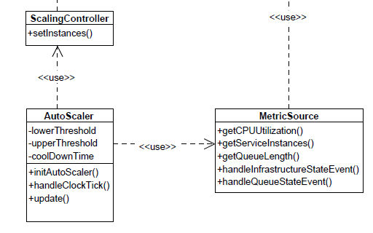
Scaling Controller and Metric Source
Scaling Controller is interface for new scaling decisions
Metric source listens provides metric for Auto-Scaler
CPU-Utilization (VMs)
Queue-Length
Active VMs
…
Motivation
Foundation
Approach
Evaluation
Summary
Notes:
- Scaling Controller und Metric Source bieten Schnittstellen für den Auto Scaler
- Dabei kann der Auto-Scaler die Metriken der Infrastruktur über die Metric Source abrufen und Skalierentscheidungen an den Controller weitergeben

Slide 21
Components
Motivation
Foundation
Approach
Evaluation
Summary

Slide 22
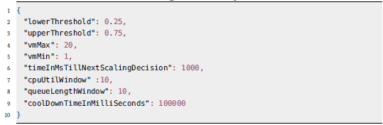
Auto-Scaler
Uses provided interfaces
Can be replaced easily
Need to be triggered either by Clock or externally
Configuration:
Motivation
Foundation
Approach
Evaluation
Summary
Notes:
- Auto – Scaler selbst ist keine Komponente der Testbench per se
- Er ist die implementierung des in echt verwendeten und zu testenden Auto-Skalierers
- Daher ist diese Komponente austauschbar und kann ggf. Durch eine andere Implementierung eines Scalers ersetzt werden

Slide 23
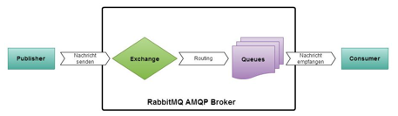
Evaluation Setup
Experiments on real infrastructure
Workload-Service (Producer on a VM)
Message-Broker RabbitMQ forwards Jobs to Consumer
Python-Consumer as scalable Microservice on Bosh IoT Cloud
Auto-Scaler retrieves Metrics directly from Infrastructure
CPU Monitoring
Queue Monitoring
Quelle: [3]
Motivation
Foundation
Approach
Evaluation
Summary
Notes:
- Um die Testbench zu evaluieren wurde zunächst der Auto Scaler auf realer Infrastruktur getetstet und dessen Verhalten, bzw die relevanten Metriken für einen Vergleich mitgeschnitte.
- Evluationsaufbau…
- Die Parameter des Experiments, wie Zeit wischen Skalierentscheidungen, Verarbeitungsrate der einzelnenen VMs wurden extrahiert und als Input für die Simulation verwendet.
Mit folgenden Ergebnissen: ….

Slide 24
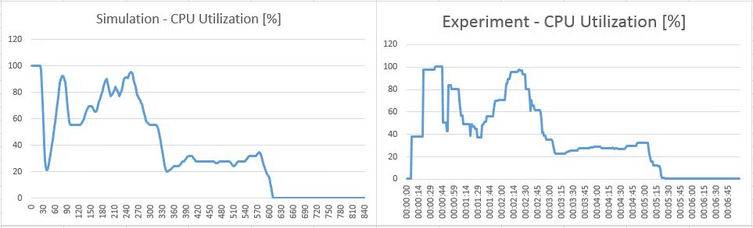
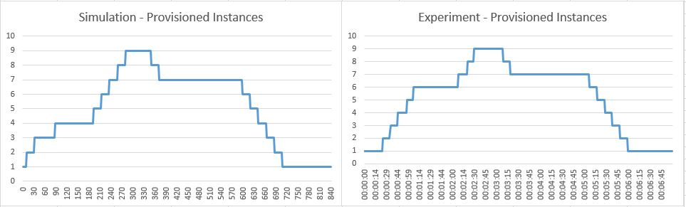
Evaluation Results - Infrastructure
Simulation is close to reals behavior
No resources needed
Real execution time: 7 Minutes
Simulation time: <5 Seconds
Motivation
Foundation
Approach
Evaluation
Summary

Slide 25
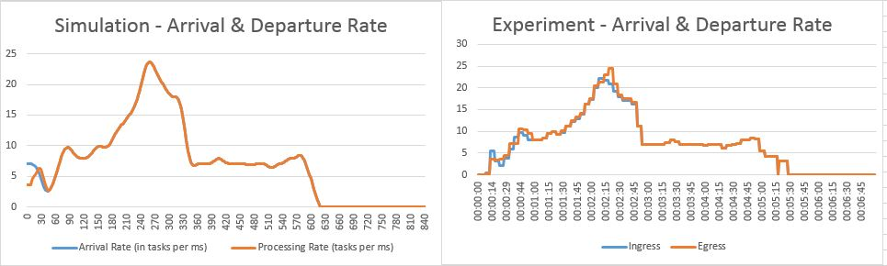
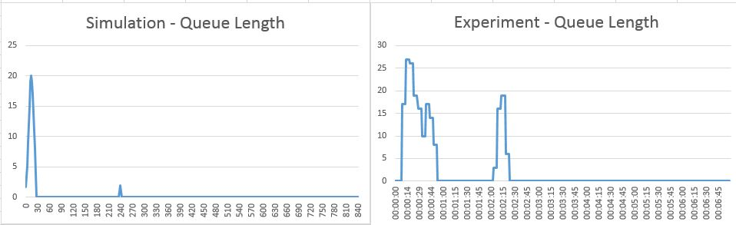
Evaluation Results - Queue
Arrival and Departure Rate also very similar
Queue Length slightly different but peaks are still present
Motivation
Foundation
Approach
Evaluation
Summary

Slide 26
Summary
Cloud Computing needs dynamic scaling mechanisms to exploit its advantages
Auto-Scaler Evaluation on real infrastructure to resource and time consuming
Testbench to simulate infrastructure implemented
Interface for Auto-Scaler Evaluation available
Evaluation conducted with satisfactory results
Motivation
Foundation
Approach
Evaluation
Summary

Slide 27
Quellen
[1] https://de.wikipedia.org/wiki/Cloud_Computing
[2] https://www.esds.co.in/blog/what-is-saas-cloud-truth/#sthash.8g8OOefH.dpbs
[3] https://www.orkork.de/development/was-ist-eigentlich-rabbitmq
[4] Niko Benkler. Git-Hub Repository Praktikum:Werkzeuge für agile Modellierung.Accessed on
21.07.2019. url: https://github.com/Benkler/PraktikumWerzeugeAgileModellierung.
[5] M. Jelassi, C. Ghazel und L. A. Saïdane. “A survey on quality of service in cloud computing”. In: 2017 3rd International Conference on Frontiers of Signal Processing (ICFSP). Sep. 2017, S. 63–67. doi: 10.1109/ICFSP.2017.8097142.
[6] Tania Lorido-Botrán, Jose Miguel-Alonso und Jose Antonio Lozano. “A Review of Autoscaling Techniques for Elastic Applications in Cloud Environments”. In: Journal of Grid Computing 12 (Dez. 2014). doi: 10.1007/s10723-014-9314-7.
[7] Alessandro Papadopoulos u. a. “PEAS: A Performance Evaluation Framework for Auto-
Scaling Strategies in Cloud Applications”. In: ACM Transactions on Modeling and Performance Evaluation of Computing Systems 1 (Aug. 2016),
Motivation
Foundation
Approach
Evaluation
Summary

